Slide 1
DATASUS
Departamento de Informação e Informática do SUS – Sistema Único de Saúde.

Slide 2
Apresentação
A informação é fundamental para a democratização da Saúde e o aprimoramento de sua gestão. A informatização das atividades do Sistema Único de Saúde (SUS), dentro de diretrizes tecnológicas adequadas, é essencial para a descentralização das atividades de saúde e viabilização e controle social sobre a utilização dos recursos disponíveis.
Para alcançar tais objetivos, foi atribuída ao Departamento de Informação e Informática do SUS - DATASUS, órgão da Secretaria Executiva do Ministério da Saúde, a responsabilidade de coletar, processar e disseminar informações sobre saúde.

Slide 3
Objetivo
Sendo um órgão de informática de âmbito nacional, representa papel importante como centro tecnológico de suporte técnico e normativo para a montagem dos sistemas de informática e informação da Saúde. Suas extensões estaduais constituem a linha de frente no suporte técnico às Secretarias Estaduais e Municipais de Saúde.
Sua missão é prover os órgãos do SUS de sistemas de informação e suporte de informática, necessários ao processo de planejamento, operação e controle do Sistema Único de Saúde. Através da manutenção de bases de dados nacionais, apoio e consultoria na implantação de sistemas e coordenação das atividades de informática inerentes ao funcionamento integrado dos mesmos.

Slide 4
Atuação
Suas principais linhas de atuação são:
  Manutenção das bases nacionais do Sistema de Informações de Saúde;
  Disseminação de Informações em Saúde para a Gestão e o Controle Social do SUS bem como para apoio à Pesquisa em Saúde;
  Desenvolvimento de sistemas de informação de saúde necessários ao SUS;
  Desenvolvimento, seleção e disseminação de tecnologias de informática para a saúde, adequadas ao país;
  Consultoria para a elaboração de sistemas do planejamento, controle e operação do SUS;
  Suporte técnico para informatização dos sistemas de interesse do SUS, em todos os níveis;
  Normatização de procedimentos, softwares e de ambientes de informática para o SUS;
  Apoio à capacitação das secretarias estaduais e municipais de saúde para a absorção dos sistemas de informações no seu nível de competência;
  Incentivo e apoio na formação da RNIS - Rede Nacional de Informações em Saúde na Internet, e outros serviços complementares de interesse do SUS como redes físicas (InfoSUS), BBS e vídeo-conferência.

Slide 5
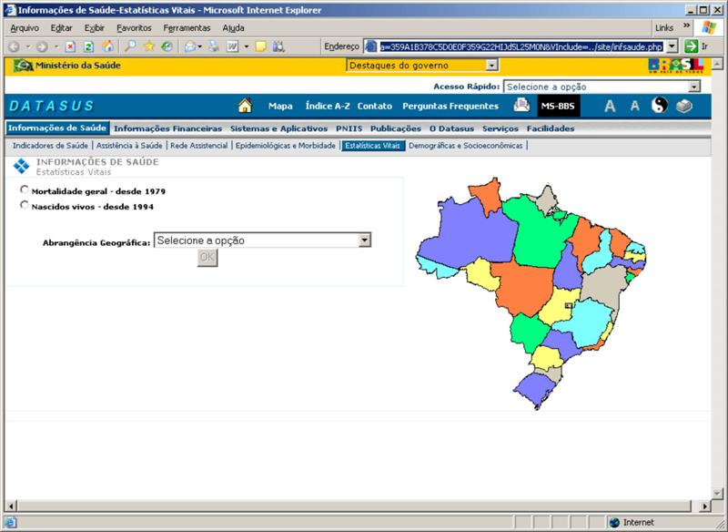
Estatísticas Vitais
O Datasus disponibiliza informações que poderão servir de subsídios para: análise objetiva da situação sanitária, tomada de decisões baseadas em evidências e programação de ações de saúde.
A mensuração do estado de saúde da população é uma tradição em saúde pública. Teve seu início com o registro sistemático de dados de mortalidade e de sobrevivência.

Slide 6
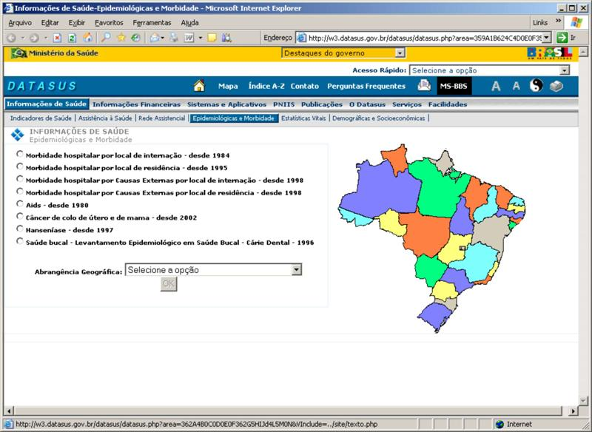
Informações Epidemiológicas e Morbidade
Com os avanços no controle das doenças infecciosas, e com a melhor compreensão do conceito de saúde e de seus determinantes populacionais, a análise da situação sanitária passou a incorporar outras dimensões do estado de saúde.

Slide 7
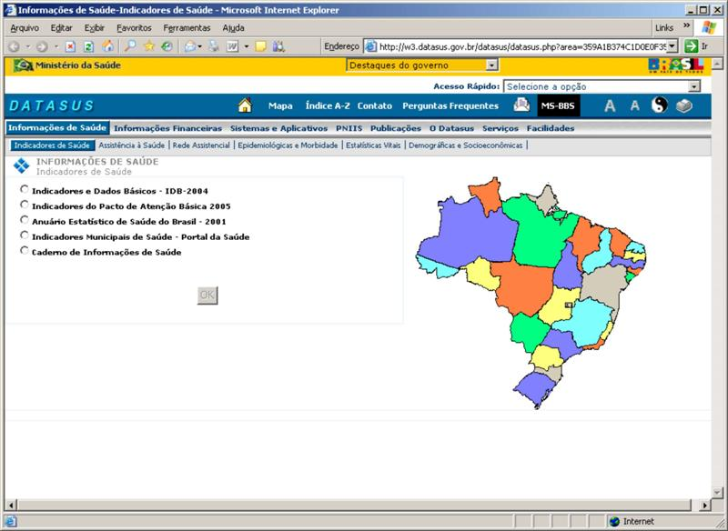
Indicadores de Saúde
Dados de morbidade, incapacidade, acesso a serviços, qualidade da atenção, condições de vida e fatores ambientais passaram a ser métricas utilizadas na construção de indicadores de saúde, que se traduzem em informação relevante para a quantificação e a avaliação das informações em saúde.

Slide 8
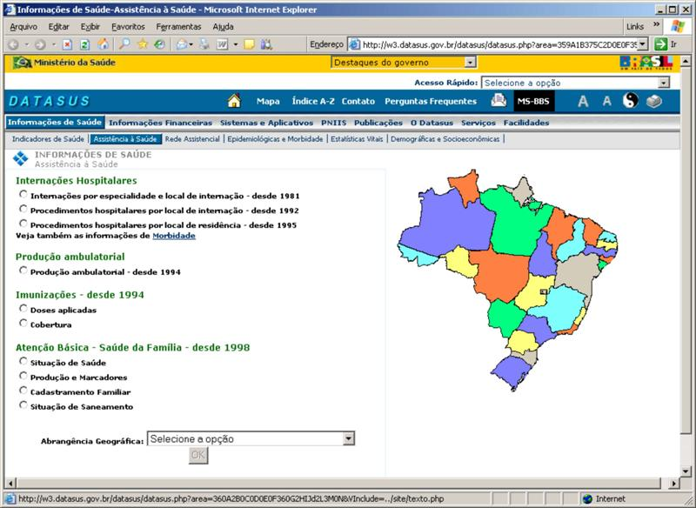
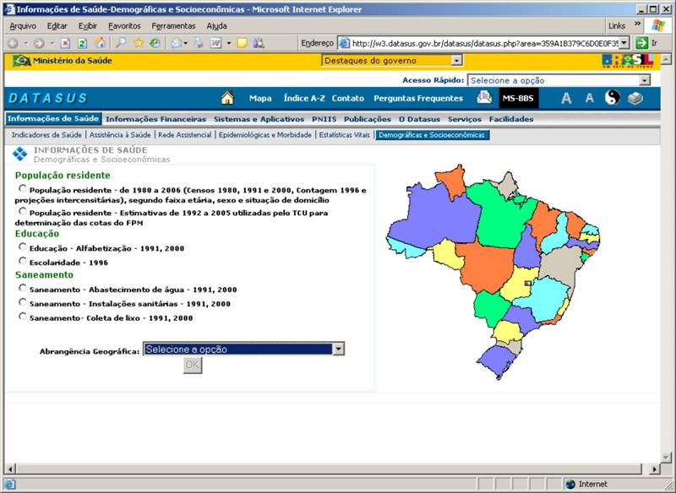
Assistência
Disseminamos, também nesta seção, informações sobre assistência a saúde da população, os cadastros (rede assistencial) das redes hospitalares e ambulatoriais, o cadastro dos estabelecimentos de saúde, além de informações sobre recursos financeiros e informações demográficas e socioeconômicas.

Slide 9
Sistemas e Aplicativos
Em Sistemas e Aplicativos, estão estruturadas as opções para os principais sistemas de processamento de dados do DATASUS, com descrição sumária, principais objetivos e configuração mínima de equipamento para sua utilização. Informações adicionais podem ser obtidas através de nossos núcleos estaduais de fomento e cooperação técnica.
A concepção de integração sistêmica dos produtos, base para a construção do Sistema Nacional de Informações em Saúde (SNIS), qualifica o avanço na produção e utilização das informações.
É importante ressaltar que a gratuidade na distribuição dos produtos subsidia a construção de uma parceria na tarefa de informatização do SUS.

Slide 10
Ambulatoriais
O Datasus dispõe de programas de processamento de dados, de domínio público, voltados para a manutenção, administração e gestão de informações sobre o atendimento ambulatorial do SUS.
O aplicativo de natureza operacional, como o SIASUS, é processado nas Unidades Ambulatoriais credenciadas pelo SUS e têm a finalidade de garantir o registro dos quantitativos e valores a serem pagos aos Prestadores de Serviços, produzindo informações locais que são consolidadas a nível nacional.
Com características específicas para administração local das unidades de atendimento, o Gil oferece ao administrador da Unidade Ambulatorial Especializada do SUS informações essenciais para a gestão, permitindo a racionalização dos atendimentos, a avaliação da resolutividade e da eficiência desses atendimentos.
Os dados gerados pelo SIASUS nas Unidades de Atendimento são consolidados e armazenados no Banco de Dados Nacional de Informações Ambulatoriais do SUS, que oferece aos gestores de saúde, pesquisadores e entidades da sociedade, informações sobre capacidade operacional dos prestadores de serviço (públicos e privados), orçamento e controle dos repasses dos recursos financeiros, custeio das Unidades Ambulatoriais, administração das atividades ambulatoriais a nível nacional.

Slide 11
Cadastros Nacionais
É uma série de aplicações voltadas para o cadastramento de informações utilizadas por todos os programas criados para operacionalizar o atendimento de saúde realizado pelo SUS.
O Cadastro Nacional de Estabelecimentos de Saúde - CNES é a base cadastral para operacionalizar os Sistemas de Informações em Saúde hospitalar e ambulatorial, imprescindíveis a um gerenciamento eficaz e eficiente.
Propicia ao gestor o conhecimento da realidade da rede assistencial existente e suas potencialidades, visando auxiliar no planejamento em saúde , em todos os níveis de governo.
O Cartão Nacional de Saúde é um instrumento que possibilita a vinculação dos procedimentos executados no âmbito do Sistema Único de Saúde (SUS) ao usuário, ao profissional que os realizou e também à unidade de saúde onde foram realizados. Para tanto, é necessária a construção de cadastros de usuários, de profissionais de saúde e de unidades de saúde. A partir desses cadastros, os usuários do SUS e os profissionais de saúde recebem um número nacional de identificação.
O Repositório de Tabelas Corporativas reúne todas as tabelas utilizadas por sistemas do Ministério da Saúde e que são do interesse de instituições de saúde do país. Exemplos destas tabelas são a Codificação Internacional de Doenças, a tabela de municípios do IBGE e a tabela de Procedimentos do Sistema de Informação Ambulatorial.

Slide 12
Epidemiológicos
São aplicativos cujo objetivo fundamental é possibilitar aos gestores envolvidos na gestão e avaliação do risco relativo à ocorrência de surtos ou epidemias na população.
O Sistema de Informação da Atenção Básica - SIAB foi implantado para o acompanhamento das ações e dos resultados das atividades realizadas pelas equipes do Programa Saúde da Família - PSF.
O SIAB foi desenvolvido como instrumento gerencial dos Sistemas Locais de Saúde e incorporou em sua formulação conceitos como território, problema e responsabilidade sanitária, completamente inserido no contexto de reorganização do SUS no país.
o Programa Nacional de Imunizações - PNI permite o gerenciamento do processo de vacinação a partir do registro dos imunos aplicados e do quantitativo populacional vacinado, que são agregados por faixa etária, em determinado período de tempo, em uma área geográfica. Possibilita também o controle do estoque de imunos necessário aos administradores que têm a incumbência de programar sua aquisição e distribuição.
Para dar suportar ao controle de mortalidade por câncer do colo do útero no Brasil, foi desenvolvido o SISTEMA DE INFORMAÇÕES DO CÂNCER DA MULHER - Siscam que registra os dados de identificação da mulher e os laudos dos exames citopatológicos e histopatológicos. A agregação destes dados coletados permitiu a construção de uma base de dados que se destaca como um importante instrumento de avaliação e monitoramento do processo evolutivo da doença no país.

Slide 13
Hospitalares
O DATASUS tem como uma de suas atividades-fim, o desenvolvimento de sistemas voltados para o gerenciamento de ambientes hospitalares.Os sistemas hospitalares visam a coleta de dados de atendimento hospitalar realizado pelo SUS, consolidando quantitativamente o atendimento e o valor da produção hospitalar. Suas informações facilitam as atividades de Controle e Avaliação e Vigilância Epidemiológica em âmbito nacional e estão disponíveis para consulta, através de produtos gerados a partir do processamento da AIH.
O SIH-SUS contém informações que viabilizam efetuar o pagamento dos serviços hospitalares prestados pelo SUS, através da captação de dados em disquete das Autorizações de Internação Hospitalar - AIH - relativas a mais de 1.300.000 internações/mês.
HOSPUB é um sistema on line e multiusuário, desenvolvido em um Ambiente Operacional de banco de dados relacional, que tem por objetivo suprir as necessidades dos diversos setores/serviços existentes em uma unidade Hospitalar, para atendimento secundário e/ou terciário. Além disso, é uma ferramenta eficaz para prestar informações que possam subsidiar os diferentes níveis hierárquicos que compõem o SUS, seja no processo de planejamento, de operação ou de controle das ações em saúde.

Slide 14
Tabulação
A necessidade dos governantes e estudiosos da área da Saúde obterem informações de forma rápida e diferenciada para cada assunto a ser analisado, de manipular dados a fim de gerar os cruzamentos necessários para melhor avaliar a situação de saúde do território analisado, fez com que o DATASUS desenvolvesse um instrumento simples e rápido para realizar tabulações com os dados provenientes dos sistemas de informações do Sistema Único de Saúde.
Buscando atender essa necessidade, desenvolvemos um tabulador que permite ao usuário, a partir dos arquivos em formato "DBF", delinear o perfil de morbi-mortalidade da população assistida pelo SUS, por exemplo, bem como associar essas tabulações às feições gráficas de uma base cartográfica, possibilitando assim, uma avaliação espacial e visualização da informação de forma imediata, em apoio às ações de saúde.
Durante o processo de desenvolvimento do aplicativo, e adaptando suas potencialidades às necessidades do usuário e à tecnologia emergente, a cada versão estamos implementando novas opções. O programa é distribuído livremente, desde que mantida sua forma original, desde 1994, inicialmente para ambiente DOS e, a partir de 1996, para Windows, em CD-ROM, estando disponível também no MS-BBS (Bulletin Boarding System do Ministério da Saúde) e na Home-Page do MS/DATASUS (http://www.datasus.gov.br).
É importante assinalar que este programa, bem como outros produtos voltados para a área de Saúde, só se tornou possível porque os Sistemas de Informação do SUS dispõem de definição nacional, permitindo assim a geração imediata das tabulações mais comuns a partir de arquivos pré-definidos.
Para uma utilização produtiva do TAB é fundamental que se conheça os dados existentes sobre o SUS, onde estão disponíveis e sob que formatos.

Slide 15
Principais Sistemas Utilizados
BDSIASUS | Banco de Dados Nacional de Informações Ambulatoriais do SUS
BLHWeb | Sistema de Gerenciamento e Produção de Bancos de Leite
CNES | Cadastro Nacional de Estabelecimentos de Saúde
GIL | Gerenciador de Informações Locais
HOSPUB | Sistema Integrado de Informatização de Ambiente Hospitalar
SIAB | Sistema de Informação da Atenção Básica
SIASUS | Sistema de Informações Ambulatoriais do SUS
SIHSUS | Sistema de Informações Hospitalares do SUS
SIOPS | Sistema de Informações sobre Orçamentos Públicos em Saúde
SI-PNI | Sistema de Informações do Programa Nacional de Imunizações

Slide 16
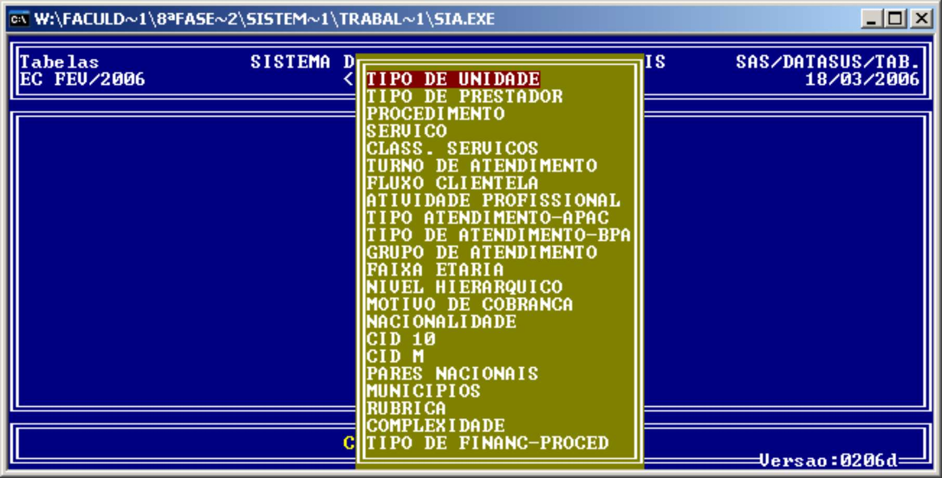
O SIASUS
SIASUS – Sistema de Informações Ambulatoriais do SUS
É uma ferramenta de gerenciamento de atendimentos ambulatoriais, utilizada pelas Secretarias Municipais e Estaduais de Saúde, para realizar a captação, controle e pagamento do atendimento ambulatorial prestado ao cidadão pelas Unidades Ambulatoriais credenciadas.

Slide 17
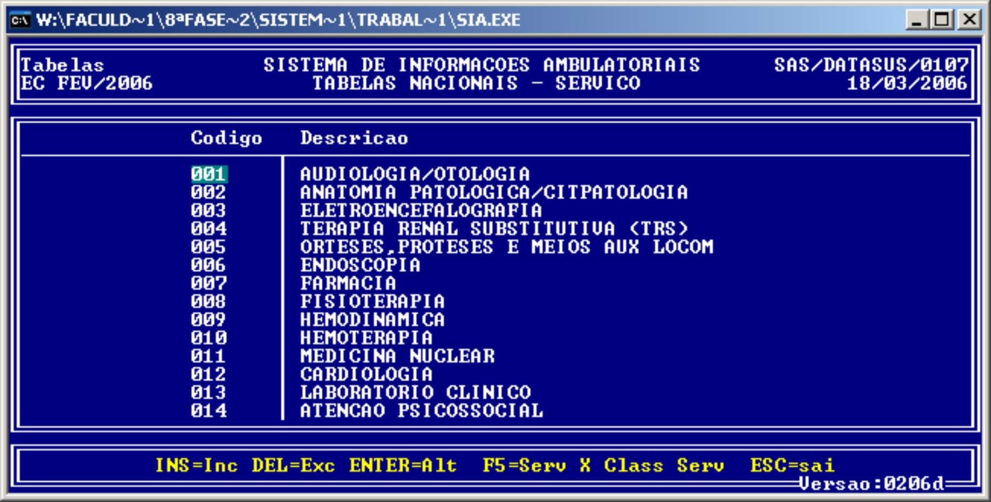
Funcionalidades e Características
Este sistema integra as seguintes funcionalidades:
  O processamento dos dados dos atendimentos ambulatoriais;
  A produção de informações gerenciais às Secretarias de Saúde Municipais e Estaduais;
  Validação dos dados do atendimento apresentados pelas UPS;
  Cálculo do valor da produção aprovada para cada UPS;
  Pagamento em função da programação físico-financeira;
  Geração mensal de informações para o crédito bancário;
  Alimenta o banco de dados nacional do SUS;
  Produz relatórios com informações detalhadas com grande abrangência de utilização pela equipe de controle do processamento e pela equipe de gestão do atendimento (Controle, Avaliação e Auditoria).
Algumas características deste produto:
  Tecnologia: Clipper/DOS e alguns em Delphi
  Arquivos de saída em TXT; operacionalidade descentralizado;

Slide 18
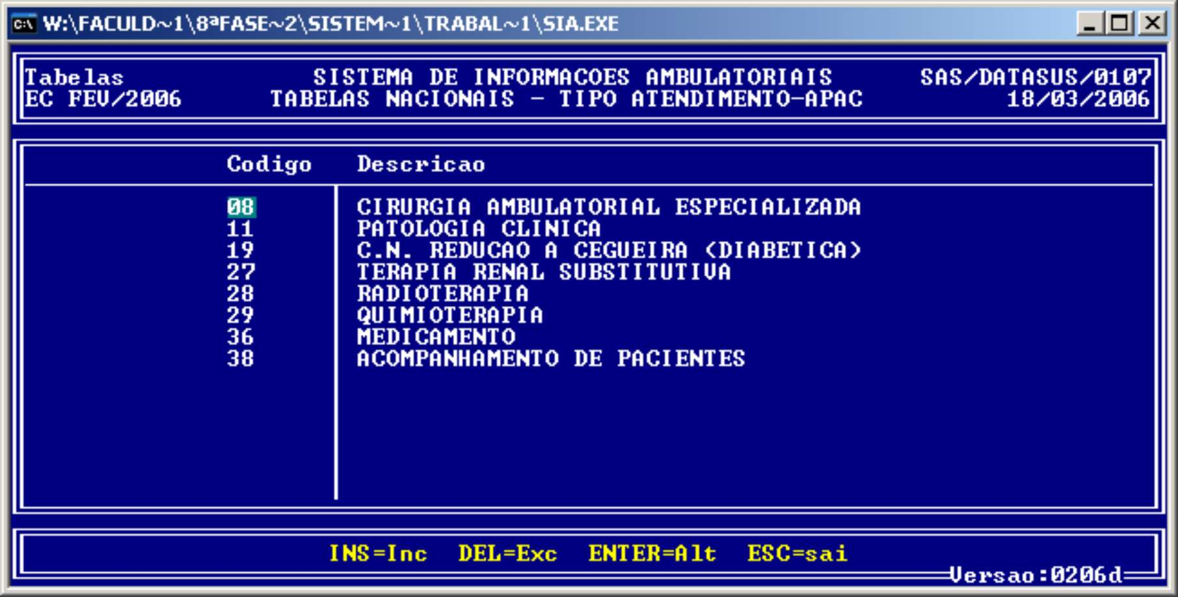
Fluxo de Informações
As Unidades Ambulatoriais processam o aplicativo BPA magnético (Boletim de Produção Ambulatorial) e o APAC Magnético (Autorização de Procedimentos de Alta Complexidade) O BPA gera dados quantitativos como, por exemplo, X consultas de cardiologia. No APAC registram-se dados individualizados, como: Oncologia: 1 paciente X.
As Unidades Ambulatoriais enviam a produção ambulatorial para as secretarias de saúde dos estados ou municípios.

Slide 19
Muito Obrigado.
Fonte de pesquisa:
  www.datasus.gov.br
Acadêmicos:
  Willy Stadnick Neto
  Zé Mezzalira
Faculdades Integradas Univest
Disciplina de Sistemas de Informação
Prof° José Cé Junior

